Slide 1
第九周进度报告
C-nginx测试与开发

Slide 2
进展概览
nginx.conf文件读取功能重新设计
监控nginx运行状态模块实现
UI模块整合完成，产出了一个简单可用的版本
跨平台功能测试与设计

Slide 3
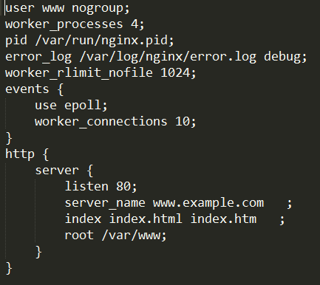
nginx.conf文件读详悉
基本配置为；结尾或者{}
嵌套结构
读取模块需求
准确
鲁棒性高
易维护
设计分析
嵌套正则表达式
每个选项维护一个正则表达式

Slide 4
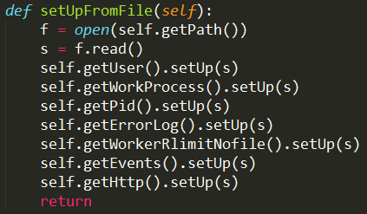
nginx.conf正则表达式嵌套
http.py
server.py

Slide 5
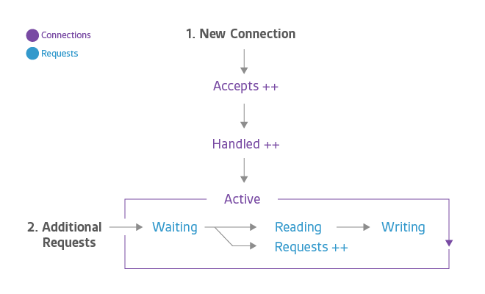
Nginx状态监控-客户端连接过程
Accepts（接受）、Handled（已处理）、Requests（请求）是一直在增加的计数器
Active（活跃）、Waiting（等待）、Reading（读）、Writing（写）随着请求量而增减。

Slide 6
Nginx状态监控-客户端连接
名称 | 描述 | 指标类型
Accepts | NGINX 所接受的客户端连接数 | 资源: 功能
Handled | 成功的客户端连接数 | 资源: 功能
Active | 当前活跃的客户端连接数 | 资源: 功能
Dropped（已丢弃，计算得出） | 丢弃的连接数（接受 - 已处理） | 工作：错误*
Requests | 客户端请求数 | 工作：吞吐量
Nginx worker 进程接受 OS 的连接请求时 Accepts 计数器增加，而Handled 是当实际的请求得到连接时（通过建立一个新的连接或重新使用一个空闲的）。这两个计数器的值通常都是相同的，如果它们有差别则表明连接被Dropped，往往这是由于资源限制，比如已经达到Nginx的worker_connections的限制。

Slide 7
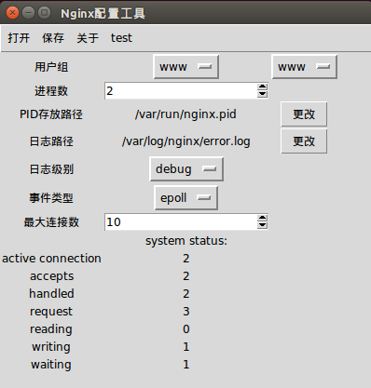
Nginx状态监控

Slide 8
To Do(maybe)
合法性检验的图形展示
细化Server配置
基于机器性能的推荐配置的独立模块
支持更多操作系统now:
linux(full)
windows(partly)
Mac OS(not)

